Slide 1
Søketek uke 7
Gruppe 1 & 2

Slide 2
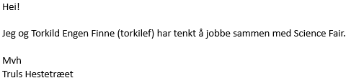
Science fair
Frist for å lage gruppe: 21.10
Tilfeldige grupper for de som ikke sender inn
Kan også være 1 eller 3
For alle som stresser: Jeg går gjennom min egen science fair 23.10

Slide 3
Agenda
Eksempel på n-of-m-matching i oblig c-1
Repetisjon
Precision & recall
Precision@k
Mean Average Precision (MAP)
Kendall Tau distance
Normalized Discounted Cumulative Gain (NDCG)
Ukas shoutout
Selvstendig arbeid

Slide 4
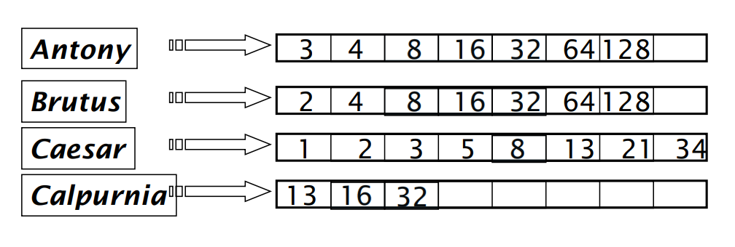
Eksempel-postinglister
Notes:
It’s nice to have someone holding you accountable, and that you can bother with questions, because you’re working towards the same goal!

Slide 5
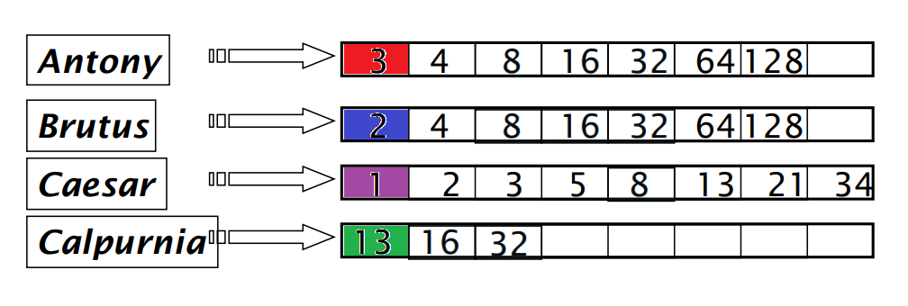
FRONTIER: 1
Notes:
It’s nice to have someone holding you accountable, and that you can bother with questions, because you’re working towards the same goal!

Slide 6
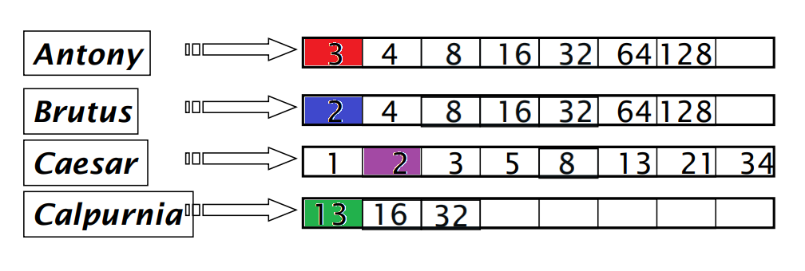
FRONTIER: 2
Notes:
It’s nice to have someone holding you accountable, and that you can bother with questions, because you’re working towards the same goal!

Slide 7
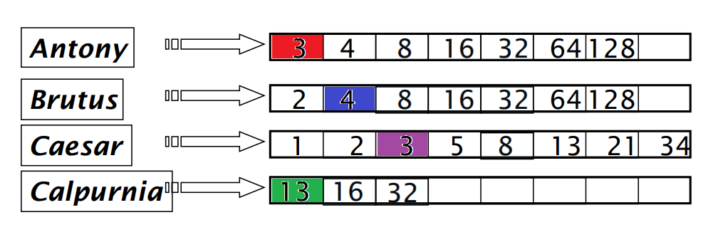
FRONTIER: 2
Notes:
It’s nice to have someone holding you accountable, and that you can bother with questions, because you’re working towards the same goal!

Slide 8
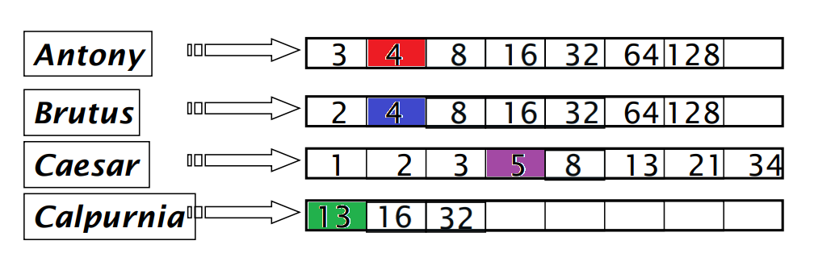
FRONTIER: 2
Notes:
It’s nice to have someone holding you accountable, and that you can bother with questions, because you’re working towards the same goal!

Slide 9
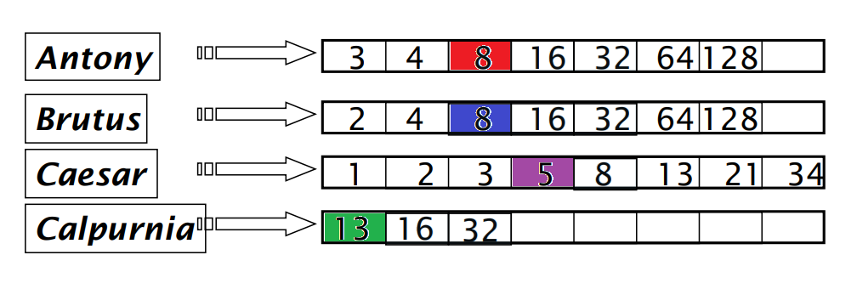
FRONTIER: 1
Notes:
It’s nice to have someone holding you accountable, and that you can bother with questions, because you’re working towards the same goal!

Slide 10
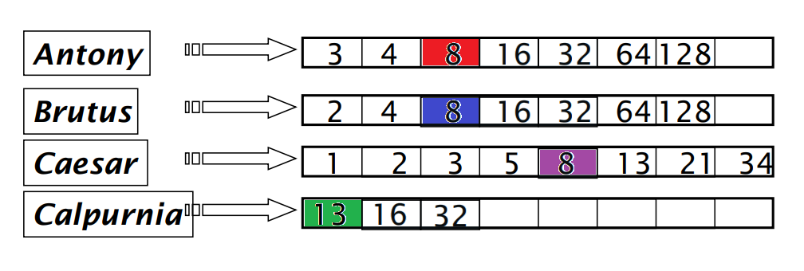
FRONTIER: 3
Notes:
It’s nice to have someone holding you accountable, and that you can bother with questions, because you’re working towards the same goal!

Slide 11
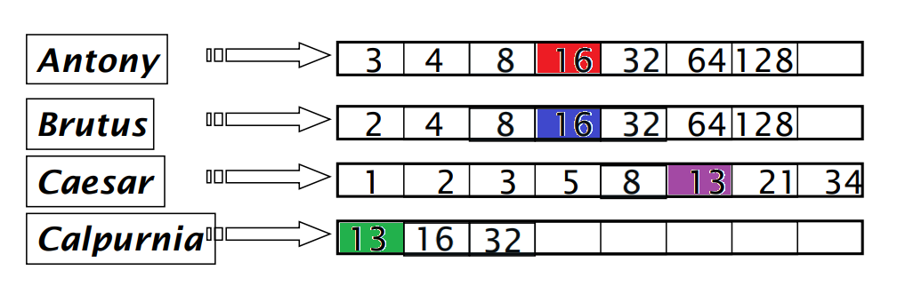
FRONTIER: 2
Notes:
It’s nice to have someone holding you accountable, and that you can bother with questions, because you’re working towards the same goal!

Slide 12
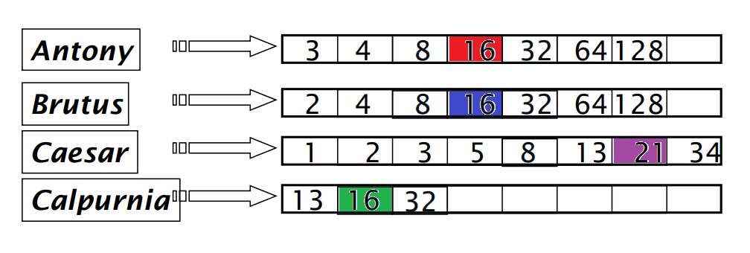
FRONTIER: 3
Notes:
It’s nice to have someone holding you accountable, and that you can bother with questions, because you’re working towards the same goal!

Slide 13
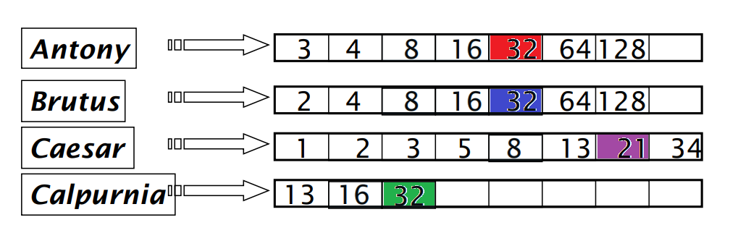
FRONTIER: 1
Notes:
It’s nice to have someone holding you accountable, and that you can bother with questions, because you’re working towards the same goal!

Slide 14
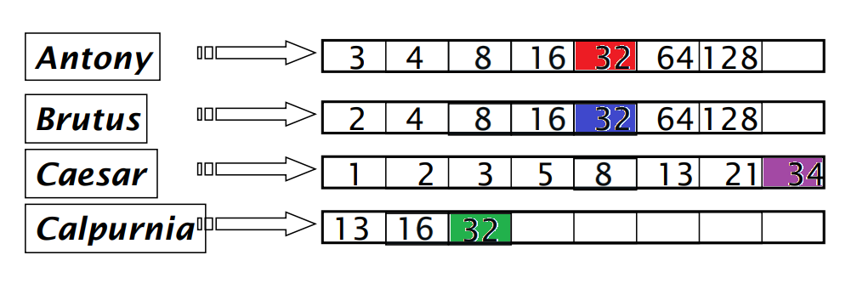
FRONTIER: 3
Notes:
It’s nice to have someone holding you accountable, and that you can bother with questions, because you’re working towards the same goal!

Slide 15
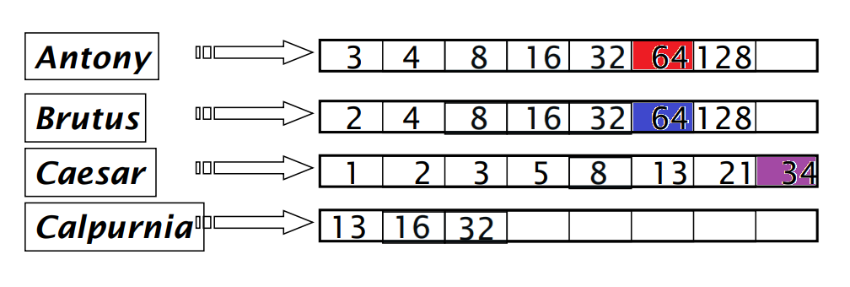
FRONTIER: 1
Notes:
It’s nice to have someone holding you accountable, and that you can bother with questions, because you’re working towards the same goal!

Slide 16
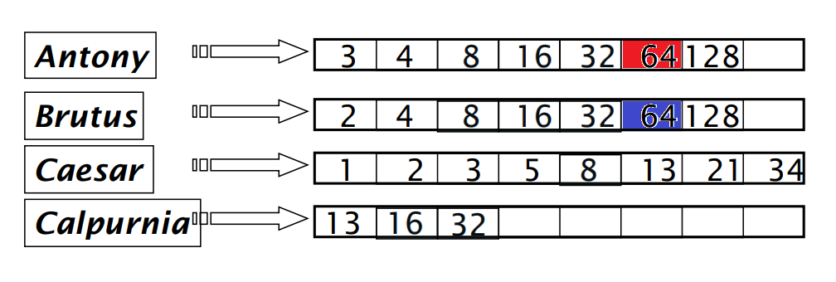
LEN(REMAINING_CURSORS) < N
Notes:
It’s nice to have someone holding you accountable, and that you can bother with questions, because you’re working towards the same goal!

Slide 17
Agenda
Eksempel på n-of-m-matching i oblig c-1
Repetisjon
Precision & recall
Precision@k
Mean Average Precision (MAP)
Kendall Tau distance
Normalized Discounted Cumulative Gain (NDCG)
Ukas shoutout
Selvstendig arbeid

Slide 18
Hva skal vi egentlig gjøre?
Vi skal måle relevans (retrieval evaluation)
Hvor bra er de dokumentene vi hentet?
Hvor høy er «kvaliteten» på søkemotoren vår?
Hvor bra stemmer dokumentene med behovet i queryen?
Denne timen: Måter å måle relevans for query-resultater

Slide 19
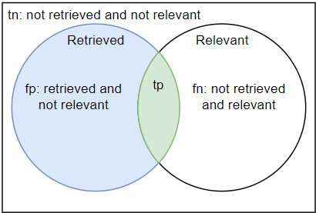

Precision
Av alle dokumenter jeg hentet, hvor mange er relevante?
Viktig når vi trenger noe relevant, men ikke alt som er relevant
Youtube-videoer: Trenger ikke se alle relevante videoer, men de jeg ser må være relevante
$$\frac{tp}{tp+fp}$$

Slide 20
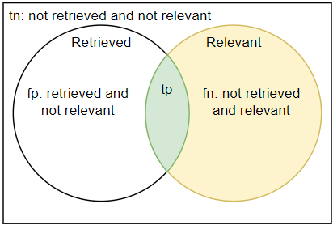

Recall
Av alle relevante dokumenter, hvor mange hentet jeg?
Dette brukes når vi trenger alle relevante dokumenter, selv om noen irrelevante kanskje også blir med
Research til en PhD: Vi vil lese alle relevante dokumenter og kan filtrere bort de som ikke er relevante selv
$$\frac{tp}{tp+fn}$$

Slide 21
Precision@k
Av de k høyest rangerte dokumentene, hvor mange er relevante?
1/1
1/2
2/3
2/4
3/5

Slide 22
Mean average precision
Litt vanskelig navn (average average precision)
Precision: precision@k på relevante dokumenter fram til k
Average: gjennomsnitt av (1)
Mean: gjennomsnittet av (2) for flere queries

Slide 23
Average precision
1/1
1/2
2/3
2/4
3/5

Slide 24
Average precision
1/1
2/3
3/5

Slide 25
Average precision
1/1 = 1
2/3 = 0.67
3/5 = 0.6

Slide 26
Average precision
1.0 + 0.67 + 0.6 = 2.27
2.27 / 3 = 0.76

Slide 27
Mean Average Precision
Query 1 (1.0 + 0.67 + 0.6) / 3 = 0.76
Query 2 (1.0 + 0.67 + 0.75 + 0.8) / 4 = 0.80
MAP (0.76 + 0.80) / 2 = 0.78

Slide 28
Kendall Tau
Et dokument er enten mer eller mindre relevant enn andre dokumenter
Hvor enig er vår søkemotor med denne rangeringen?

Slide 29
Kendall Tau
Parvis rangering: {(1, 2), (1, 3), (1, 4), (2, 3), (2, 4), (3, 4)}
1 > 2 2 > 3 3 > 4
1 > 3 2 > 4
1 > 4

Slide 30

Kendall Tau
X: Antall enigheter (agreements)
Y: Antall uenigheter
Eksempler
[1, 3, 2, 4]: (5 – 1) / (5 + 1) = 0,67
[4, 3, 2, 1]: (0 – 6) / (0 + 6) = -1.0
[1, 4, 3, 2]: (3 – 3) / (3 + 3) = 0
$$KT=\frac{X−Y}{X+Y}$$

Slide 31
Discounted cumulative gain
En score for hvor relevante resultatene våre er
Gain: relevanse-score for hvert dokument (f.eks: 0, 1, 2)
0 = helt irrelevant, 2 = veldig relevant
Vi må ta høyde for at lavere rangerte dokumenter mindre sannsynlig blir valgt. Vi bryr oss mest om de høyest rangerte dokumentene

Slide 32
Eksempel
Vi har gain: [0, 1, 2] og ett dokument i hver klasse
Ideell rekkefølge er 2, 1, 0
Hvert dokument får tildelt en score/gain
2
0
1

Slide 33

Discounted cumulative gain
Formelen fra forelesning: summen av gain delt på log₂(i) fra og med i = 2
For vårt eksempel: 2 + 0 / log₂(2) + 1 / log₂(3)

Slide 34
Discounted cumulative gain
2 + 0 / log₂(2) + 1 / log₂(3)
2 + 0 + 0,63
2,63

Slide 35
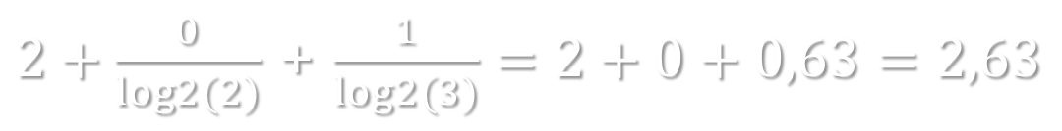
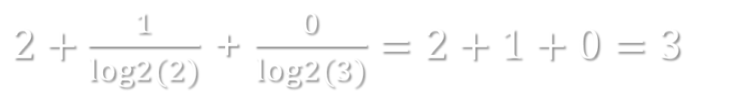

Normalisert DCG
Hvordan ser vår DCG ut relativt til beste mulige?
Høyeste mulige DCG:
Vår DCG:
NDCG:
$2+\frac{1}{log2(2)}$ + $\frac{0}{log2(3)}=2+1+0=3$
$2+\frac{0}{log2(2)}$ + $\frac{1}{log2(3)}=2+0+0,63=2,63$
$$\frac{2,63}{3}=0,876$$

Slide 36
Begrepene forklart
GAIN Score tildelt hvert dokument
F.eks.: 0, 1, 2
CUMULATIVE GAIN: summen av gain
Vårt eksempel: 2 + 0 + 1 = 3
DISCOUNTED CUMULATIVE GAIN: Legge til en økende straff jo lavere dokumentet blir rangert
Intuisjonen bak: Brukeren ser bare de første dokumentene
NORMALIZED DISCOUNTED CUMULATIVE GAIN: DCG delt på beste mulige DCG-verdi. Normaliserer til mellom 0 og 1

Slide 37
Agenda
Eksempel på n-of-m-matching i oblig c-1
Repetisjon
Precision & recall
Precision@k
Mean Average Precision (MAP)
Kendall Tau distance
Normalized Discounted Cumulative Gain (NDCG)
Ukas shoutout
Selvstendig arbeid

Slide 38

Ukas shoutout: 1984

Slide 39
15 min pause
Selvstendig jobbing resten av tiden

